Slide 1
组会讨论
赵祎
2022年10月10日

Slide 2
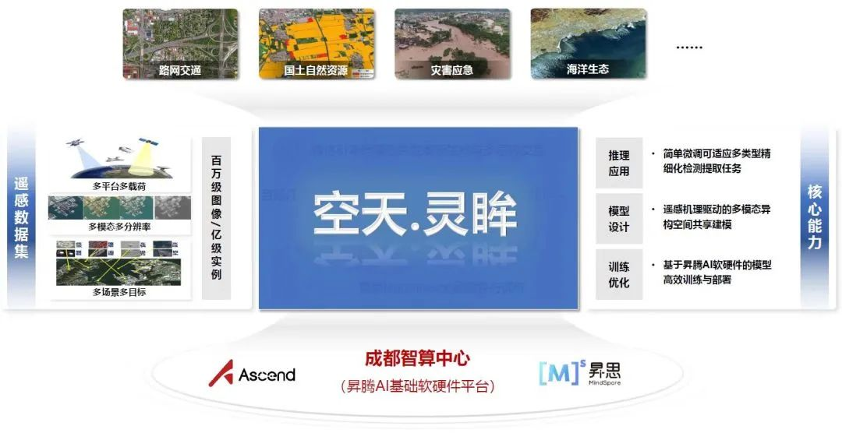
无监督地表覆盖制图（全球10m）
空天•灵眸：首个面向跨模态遥感数据的生成式预训练大模型
数据：
全球数据量为当前版本（中国）的16倍
IO，通信的挑战
方法：
摆脱对深度学习框架的依赖
Vision Transformer/预训练模型的使用
对代码模块的改进，方法的迭代
计算资源:
9A
9A + GPU

Slide 3
地表覆盖制图（深度学习方法）
Domain Generalization问题设定：
测试域数据及标签在训练时均不可见
下一步规划：
调研最新的方法（ Vision Transformer ）
本学期完成投稿

Slide 4
项目工作
图像处理脚本：
完善上一版本的实现方案
统一工作流程
深度学习模型部署：
模型数据已到位，开展部署流程
燕化：
结项准备

Slide 5
谢谢！
赵祎
2022年10月10日

